Slide 1
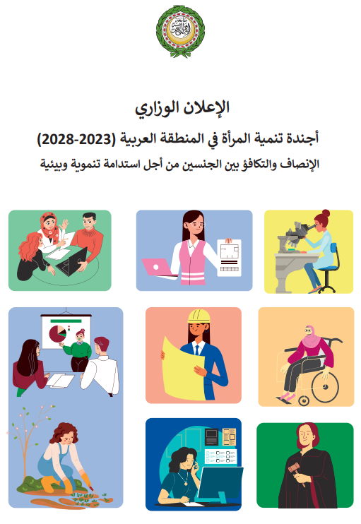
الروابط بين أولويات أجندة تنمية المرأة العربية (2023-2028)
و التقرير العربي لبيجين +30
تقدمها وزير مفوض/ دعاء فؤاد خليفة
مديرة إدارة المرأة
جامعة الدول العربية

Slide 2
الفترة التي تغطيها مراجعة بيجين+30
و المراجعة الإقليمية الأولى لأجندة تنمية المرأة العربية +5
1
3
5
7
2020
2022
2017
2019
4
2021
6
2023
إطلاق نتائج إعداد المراجعة الإقليمية الأولى وتحديث أجندة تنمية المرأة في المنطقة العربية
2
8
2018
2024
الانتهاء من إعداد التقرير الشامل
الفترة التي تغطيها المراجعة الإقليمية 2017 -2022
الفترة التي تغطيها مراجعة بيجين +30 2019-2024
Notes:
يأتي إعداد المراجعة الإقليمية في إطار تنفيذ قرار مجلس الجامعة على مستوى القمة رقم (ق.ق 701 د.ع. (28) -2017)
وتغطي المراجعة الإقليمية الأولى المدة ما بين 2017 إلى 2022.
وتتلاقى مع الأعوام التي تغطيها المراجعة الإقليمية لبيجين ، وهو ما جعل من نتائج ومخرجات المراجعة الإقليمية لأجندة تنمية المرأة أحد الروافد والمصادر لإعداد التقرير العربي الشامل لبيجين +30 والتي وفرت معلومات وبيانات محدثة تم استقاؤها من الاستبيانات الوطنية التي وافتنا بها الدول الأعضاء. وهو أحد الأمثلة على التكامل وتضافر الجهود بين جميع الجهات العاملة على النهوض بأوضاع المرأة في المنطقة العربية.

Slide 3
شهدت فترة المراجعة الإقليمية لأجندة تنمية المرأة العربية ظهور قضايا جديدة وتحديات ناشئة وتطورات على المستوى الدولي والإقليمي تتقاطع مع هدف تحقيق المساواة بين الجنسين وتنفيذ أهداف التنمية المستدامة.
التحول للاقتصاد الأخضر
Covid -19
التطور التكنولوجي المتسارع الاتفاق الرقمي العالمي
تحديث أجندة السلم والأمن
قضايا تغير المناخ والتكيف البيئي
Notes:
وبالطبع فقد شهدت الخمس أعوام اللاحقة لاعتماد وثيقة إعلان القاهرة ظهور قضايا جديدة وتحديات ناشئة وتطورات في مختلف المجالات كان لا بد من رصدها و تحديث أجندة التنمية للمرأة في المنطقة العربية على ضوئها، على سبيل المثال أزمة كوفيد، القضايا المتعلقة بالتكنولوجيا والتطور السريع لها على المجتمعات، تحول العالم للاقتصاد الأخضر، تحديث أجندة السلم والأمن، وتطوير الاتفاق الرقمي العالمي .
فكان لابد من النظر إلى وضع المرأة في المنطقة العربية في ظل تلك التغيرات. وأتاحت المراجعة الإقليمية فرصة إعادة النظر وتحديث تلك الأجندة.

Slide 4
وتماشياً مع أولويات المنطقة العربية في ظل المستجدات الدولية والإقليمية كان من أبرز التوجهات الإقليمية خلال الخمس سنوات الماضية والتي كان من الهام رصدها في التقرير العربي لبيجين +30:
تحديث أجندة تنمية المرأة في المنطقة العربية.
الربط بين أجندتي أهداف التنمية المستدامة و أجندة المرأة والسلم والأمن وفي ضوء ذلك تم تحديث الاستراتيجية العربية حول المرأة العربية والأمن والسلام وربطها بأجندة تنمية المرأة العربية (2023-2028).
1325
Notes:
وتماشياً مع أولويات المنطقة العربية في تنفيذ "أجندة أهداف التنمية المستدامة اتساقاً مع الأطر الدولية تم تحديث أجندة تنمية المرأة في المنطقة العربية وكان من أبرز التوجهات الإقليمية
1- تحديث أجندة تنمية المرأة في المنطقة العربية.
2- الربط بين أجندة تنمية المرأة في المنطقة العربية وبين أجندة المرأة والسلم والأمن وفي ضوئها تم تحديث الاستراتيجية العربية حول المرأة العربية والأمن والسلام وربطها بأجندة تنمية المرأة العربية (2023-2028).
تبني رؤية إقليمية تدمج بين الأطر الدولية في ضوء أولويات الدول العربية .

Slide 5
تحديث أجندة تنمية المرأة في المنطقة العربية
المساواة بين الجنسين والبيئة
محور المساواة بين الجنسين والبيئة ويشمل :
قضايا المناخ والتكيف مع الأوبئة والكوارث الطبيعية.
الوصول إلى الأصول الاقتصادية والموارد الطبيعية للنساء.
الطاقة النظيفة.
الاقتصاد الأخضر.
إشراك النساء في سياسات تغير المناخ.
الرابط بين أجندة المرأة والأمن والسلام وبين بناء قدرات النساء الاقتصادية والاجتماعية لمقاومة تغيرات المناخ والحد من الكوارث والأوبئة ومنها جائحة كوفيد-19 وتحدي الأمن الغذائي.
تم إضافة محور جديد حول المساواة بين الجنسين والبيئة وكافة المؤشرات المتعلقة به على المستوى الوطني للدول الأعضاء
تم إضافة مؤشرات ترصد التطورات والقضايا الناشئة وتقاطعاتها مع تحقيق المساواة بين الجنسين في المجالات المختلفة
Notes:
فبالإضافة إلى المحاور الأربعة الرئيسية لأجندة تنمية المرأة في عام 2015، تم إضافة محور جديد حول المساواة بين الجنسين والبيئة بعدد من المؤشرات يتناول قضايا المناخ و التكيف مع الأوبئة والكوارث الطبيعية وغيرها، وهدف محور " المرأة والبيئة" إلى رصد تحقيق المساواة بين الجنسين في الوصول إلى الأصول الاقتصادية والموارد الطبيعية والطاقة والحد من المخاطر والخسائر في الأرواح وتحسين سبل المعيشة والصحة للنساء ، ويشمل مؤشرات حول إدماج منظور النوع الاجتماعي في سياسات تغير المناخ، والاستهلاك والإنتاج المستدامين، الصحة والرفاه، وإشراك النساء في صنع القرار البيئي على كافة المستويات، بالإضافة إلى مؤشر يوضح أيضاً الرابط بين أجندة المرأة والأمن والسلام وبين بناء قدرات النساء الاقتصادية والاجتماعية لمقاومة تغيرات المناخ والحد من الكوارث والأوبئة ومنها جائحة كوفيد-19 وتحدي الأمن الغذائي.
كذلك تم تحديث المؤشرات المتعلقة بالمحاور الأساسية ترصد التطورات والقضايا الناشئة وتقاطعاتها مع تحقيق المساواة بين الجنسين، فعلى سبيل المثال تم إضافة مؤشرات ترصد وضع النساء والفتيات في مجال الاقتصاد الأخضر والأزرق، والرقمنة، وغيرها من القضايا التي لم تنعكس في أجندة 2017.

Slide 6
المملكة الأردنية الهاشمية
دولة الإمارات العربية المتحدة
مملكة البحرين
الجمهورية التونسية
الجمهورية الجزائرية الديمقراطية الشعبية
المملكة العربية السعودية
جمهورية السودان
جمهورية العراق
سلطنة عمان
دولة فلسطين
دولة قطر
الجمهورية اللبنانية
جمهورية مصر العربية
المملكة المغربية
الجمهورية اليمنية.
15 دولة عربية
Notes:
تلقت الأمانة العامة ردوداً على الاستبيان من 15 دولة على النحو التالي: المملكة الأردنية الهاشمية، ودولة الإمارات العربية المتحدة، ومملكة البحرين، والجمهورية التونسية، والجمهورية الجزائرية الديمقراطية الشعبية، والمملكة العربية السعودية، وجمهورية السودان، وجمهورية العراق، وسلطنة عمان، ودولة فلسطين، ودولة قطر، والجمهورية اللبنانية، وجمهورية مصر العربية، والمملكة المغربية، والجمهورية اليمنية.

Slide 7
ربط مسار المرأة والأمن والسلام بأجندة تنمية المرأة في المنطقة العربية
2023-2028
تحديث الاستراتيجية العربية حول المرأة العربية والأمن والسلام وربطها بأجندة تنمية المرأة العربية (2023-2028)
Notes:
في ظل المتغيرات والتحولات التي طالت المنطقة العربية خلال العقد الماضي، وما صاحبها من أثار اجتماعية واقتصادية هددت الأمن الإنساني للمرأة، وتماشياً مع أولويات المنطقة العربية في تنفيذ "أجندة المرأة في المنطقة العربية 2023-2028" والدعوة إلى "خطة سلام جديدة" لتعزيز الرؤية المستقبلية لبناء السلام ومنع نشوب النزاعات، عملت لأمانة العامة لجامعة الدول العربية على تحديث الاستراتيجية الإقليمية "حماية المرأة العربية: الأمن والسلام" لتتواكب مع المستجدات التي طرأت على الساحتين الإقليمية والدولية أخذة بعين الاعتبار القضايا المستجدة بما في ذلك التغير المناخي وانتشار وباء كوفيد-19.

Slide 8
المسارات الرئيسية للمراجعة الإقليمية الأولى لأجندة تنمية المرأة في المنطقة العربية واتساقها مع مجالات الاهتمام الحاسمة لبيجين وأهداف التنمية المستدامة:
حماية المرأة والأمن والسلام
مكافحة كافة أشكال العنف ضد المرأة والفتاة
المسار الاقتصادي
المسار السياسي
المرأة والبيئة
المسار الاجتماعي
6
5
4
3
2
1
Brainstorming and Idea Generation
Idea Selection
Business Analysis
Start of Development
End of Development
المشاركة والمساءلة والمؤسسات المراعية لمنظور المساواة بين الجنسين | 4 | التنمية الشاملة والرخاء المشترك والعمل اللائق | 1
المجتمعات المسالمة التي لا يُهمّش فيها أحد | 5 | القضاء على الفقر والحماية الاجتماعية والخدمات الاجتماعية | 2
الحفاظ على البيئة وحمايتها وإصلاحها | 6 | التحرر من العنف والوصم والقوالب النمطية | 3
دمج مجالات الاهتمام الحاسمة الواردة في منهاج عمل بيجين وأجندة أهداف التنمية المستدامة 2030
Notes:
وهو ما يتسق مع دمج إعلان ومنهاج عمل بيجين و أجندة أهداف التنمية المستدامة.

Slide 9
نتج عن المراجعة الإقليمية ثلاث وثائق رئيسية هي :
أ. التقرير الإقليمي بعنوان "المراجعة الإقليمية الأولى لأجندة تنمية المرأة في المنطقة العربية 2030 بعد خمس سنوات"
ب. الإعلان الوزاري " الإنصاف والتكافؤ بين الجنسين من أجل استدامة تنموية وبيئية" أجندة تنمية المرأة العربية (2023-2028)
ج. الملفات القطرية للدول الأعضاء التي شاركت في المراجعة الإقليمية.

Slide 10
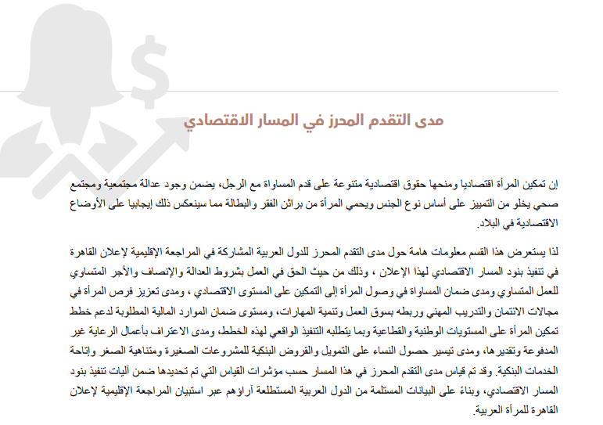
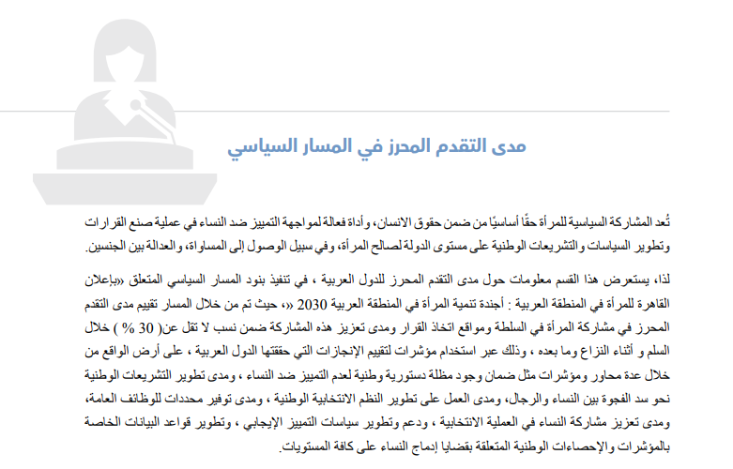
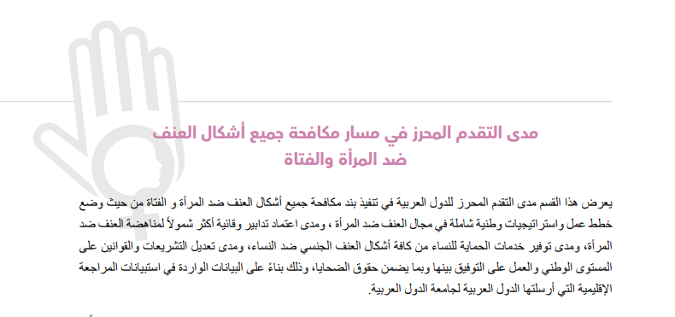
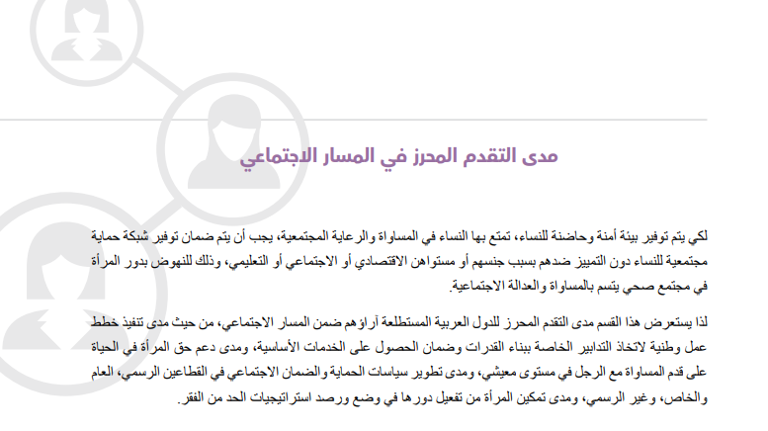
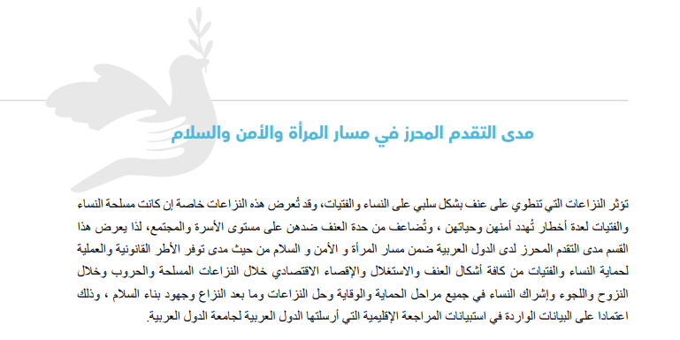
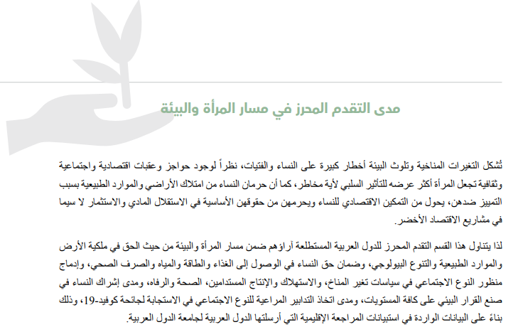
أ. التقرير الإقليمي بعنوان "المراجعة الإقليمية الأولى لأجندة تنمية المرأة في المنطقة العربية 2030 بعد خمس سنوات"

Slide 11
ج. الملفات القطرية للدول الأعضاء التي شاركت في المراجعة الإقليمية.
15 دولة عربية

Slide 12
المخرج الرئيسي للمراجعة الإقليمية والأجندة المحدثة لتنمية المرأة في المنطقة العربية 2023-2028
تم اعتماد الإعلان الوزاري على مستوى القمة العربية بموجب القرار (ق.ق. 808 د.ع (31)- ج3-2/11/2022 (

Slide 13
تم تحديد عدد من الأولويات على المستوى العربي لخمس أعوام 2023 - 2028 كان أبرزها البنود التالية والتي تتسق مع الأولويات المحددة بالتقرير العربي لبيجين + 30 :
الاستمرار في تطوير التشريعات الوطنية، وسن القوانين اللازمة التي تتيح المشاركة الآمنة للنساء في المجال العام. ودعم النساء للمشاركة بالانتخابات الوطنية والبرلمانية وتبوئها لمناصب قيادية عليا في المؤسسات الرسمية للدولة.
الاستمرار في تطوير السياسات غير التمييزيّة لتعزيز حقّ المرأة في المشاركة في كافة مستويات الإدارة للسلطات الثلاث التنفيذية والتشريعية والقضائية تمثيلاً عادلاً.
العمل على تعزيز مشاركة المرأة في العمل الدبلوماسي وفي البعثات الخارجية للدولة في المجالات السياسية والاقتصادية والاجتماعية والعلمية والبيئية وفي الوفود الرسمية المشاركة في عمليات التفاوض وحفظ السلام.
المسار السياسي
Notes:
من خلال تبني رؤية إقليمية تدمج بين الأطر الدولية في ضوء أولويات الدول العربية وفي ضوء نتائج المراجعة الأولى لأجندة تنمية المرأة العربية تم تحديد عدد من الأولويات على المستوى العربي لخمس أعوام 2023 – 2028 كان أبرزها الأولويات التالية والتي أيضاً تتسق مع التوصيات التي قدمها التقرير العربي لبيجين +30 مما يستدعي الاهتمام بالعمل عليها سويا خلال السنوات القادمة:

Slide 14
استمرار تمكين النساء للمشاركة في الاقتصاد الوطني وتسهيل وصولهن إلى خدمات الشمول المالي التي توفرها الدولة لخلق فرص اقتصادية لهن ودعم برامج محو الأمية المالية، و تعديل التشريعات والقوانين الوطنية للحد من التمييز ضد المرأة وضمان استقلاليتها التامة عند التقدم لطلب الحصول على هذه الخدمات والاستفادة منها.
تطوير قوانين عمل تضمن حقوق النساء في العمل بأجر متساوي مع الرجال وضمان توفير بيئة عمل عادلة تتوفر بها معايير السلامة والأمن، وتخلو من العنف والتمييز المبني على نوع الجنس أو العمر أو الحالة الاجتماعية أو الوضع الاقتصادي أو الإعاقة إن وُجدت.
دعم الاستثمار في برامج تعليم ريادة الأعمال للنساء لتشجيعهن على تنفيذ مشاريع صغيرة ومتوسطة تحسن من دخلهن والاستثمار في المؤسسات النسائية، وتوجيه عدد من البرامج لدعم الغارمات والمعنفات والنساء ضحايا النزاعات المسلحة والنساء في وضع اللجوء في بعض الدول العربية لتشجيعهم على الاندماج في المجتمع والحصول على استقلالهن المادي مما يدعم رفاهية أسرهن بالتشارك لتحقيق الاستقرار الأسري.
المسار الاقتصادي

Slide 15
المسار الاجتماعي والثقافي
وضع وتطوير السياسات وأنظمة الحماية الاجتماعية والضمان الاجتماعي في القطاعين الرسمي -العام والخاص- وغير الرسمي بما في ذلك التأمينات الاجتماعية، والتغطية الصحية الشاملة، والتعويضات النقدية في حالة المرض، واستحقاقات الأمومة من إجازات مدفوعة الأجر، والمعاشات التقاعدية، والمعاش والتعويضات عن إصابات العمل،وإعانات البطالة والمخصصات العائلية، وضمان توفير وتطوير نظم التغطية الصحية الشاملة وبصفة خاصة للعمالة الغير منظمة
وللعاملات الوافدات والمهاجرات لضمان وصول المرأة والفتاة للخدمات القانونية المجانية وللقضاء العادل وخدمات الشرطة دون تمييز .

Slide 16
وضع وتطوير استراتيجيات وقوانين وتشريعات وطنية شاملة لمكافحة كافة أشكال العنف ضد المرأة والفتاة، بحيث تشمل هذه الاستراتيجية توفير شبكة خدمات وقائية وحمائية وقانونية للنساء والفتيات الناجيات من العنف، وتنفيذ برامج تستهدف النساء والفتيات الناجيات من العنف في مجال الدعم النفسي والاجتماعي والدعم الصحي والتمكين الاقتصادي.
2. تدريب طواقم العمل الحكومية في مجال التعامل مع قضايا العنف ضد النساء والفتيات من حيث إدارة الحالة وتوفير الرعاية الشاملة للنساء والفتيات الناجيات من العنف وتوفير خدمات الرعاية النفسية لهم.
القضاء على العنف ضد المرأة

Slide 17
العمل على توفير أدوات فعالة لرصد أعمال العنف ضد النساء والفتيات أثناء فترة الحروب والنزاعات المسلحة والاحتلال.
2. تصميم برامج بناء قدرات للنساء والفتيات حول قرار مجلس الأمن 1325، وفي مجال حل النزاعات والتفاوض وبناء السلام، ودعم برامج وطنية تشجع النساء والفتيات على المشاركة في المؤتمرات العربية والدولية التي تناقش قضايا المرأة والأمن والسلام.
3. العمل على تعزيز دور المرأة على جميع مستويات صنع القرار في جميع المؤسسات العاملة في مجال السلام والأمن، بما في ذلك حفظ السلام وإدارة الأزمات والدبلوماسية الوقائية وفي جميع مراحل وساطة السلام والتفاوض.
المرأة والسلم والأمن

Slide 18
مسار البيئة وتغير المناخ
ضمان مشاركة النساء والفتيات بالأبحاث البيئية والمؤتمرات العلمية المختصة بتغير المناخ، وتشجيع النساء والفتيات للتخصص في مجال العلوم الحيوية والبيئية والهندسة والتكنولوجيا لطرح حلول ابداعية لقضية التدهور البيئي وتغير المناخ، وللاستجابة لمتطلبات التطور العلمي في مجال التعامل مع الآثار البيئية لتغير المناخ.

Slide 19
شكرا

